Slide 1
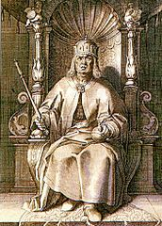
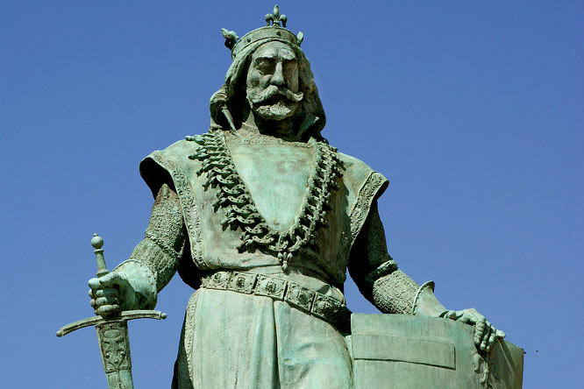
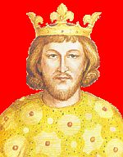
A háromszor koronázott király
Három jelölt – egy király
,,Az ország főpapjai, bárói, nemesei és minden rendű lakosa sokat tépelődve
e gondolkodának, Isten kegyelméből hol és miképp találhatnának maguknak
a szent királyok véréből sarjadt új királyt.''
Bajor Ottó (1261-1312) a bajor származású magyar király. A magyar királyi címet 1305-től haláláig viselte, de1307-ben megfosztották magyarországi hatalmától.
I. Károly (1288 –1342) Károly Róbert néven ismert magyar király.
Vencel (1289-1306) Přemysl-házból származó magyar, cseh és lengyel király. Magyarországon –László néven – 1301-1305 történt lemondásáig uralkodott.

Slide 2
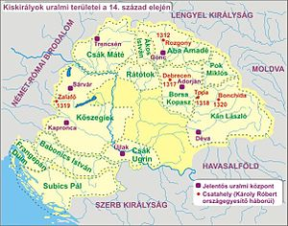
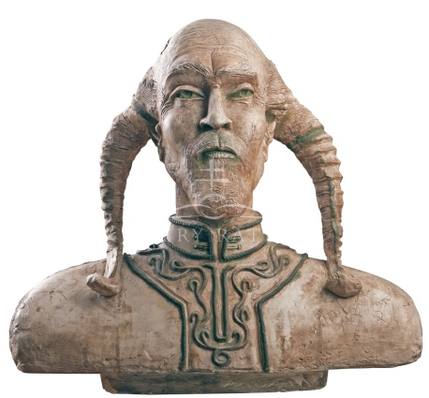
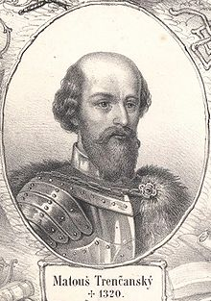
Így siránkozott egy korabeli
főúr III. András halála után. Valójában azonban olyan uralkodót kerestek, aki nem korlátozza megnövekedett hatalmukat.
Az utolsó Árpád-házi királyok alatt ugyanis megerősödött a főurak hatalma. A királyi adományok megnövelték birtokaikat.
Csák Máté (1260–1321) a Csák nemzetség legismertebb és legnagyobb hatalmú tagja, a III. András magyar király halála utáni trónharcok idején az ország északnyugati részének tartományura.
Aba Amadé (1240 –1311) Aba nembeli Amadé magyar országbíró, nádor.

Slide 3
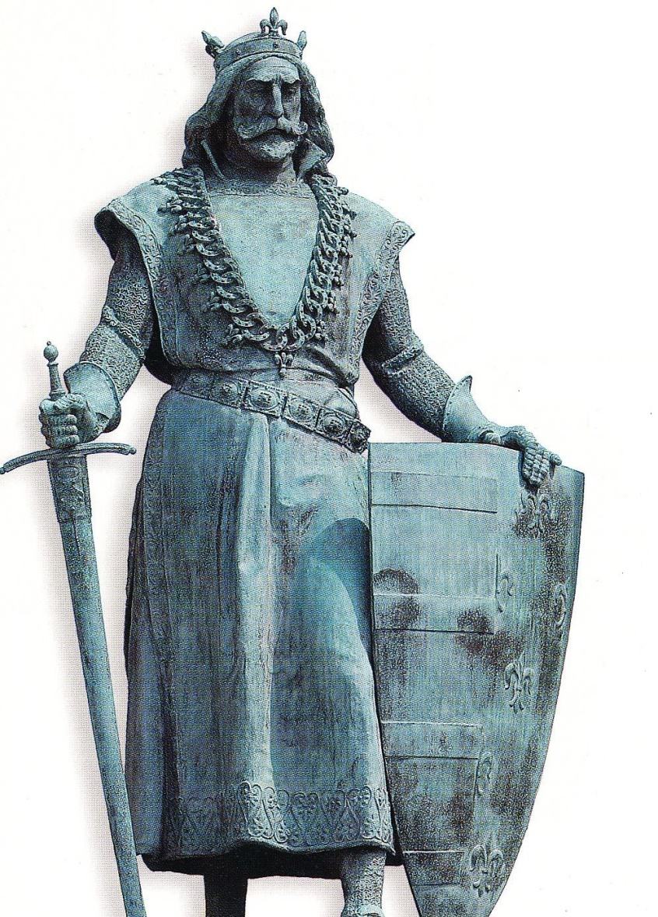
A kiskirályok erejét fokozta
a familiárisaikból álló hadseregük is. Némelyikük több megye ispánjaként tett szert hatalomra.
Ezek a főurak egy-egy országrész felett úgy uralkodtak, mintha királyok volnának. A tartományurak közül a leghatalmasabb Csák Máté volt.
Anjou-ház a Franciaország északnyugati részén elterülő Anjou tartományt birtokló család elnevezése.
Az üresen maradt trónért három királyjelölt küzdött. Egyikük, a későbbi I. Károly
IV. Béla távoli leszármazottja volt. Ő még III. András életében érkezett
Nápolyból Magyarországra.
I. Károly ( Károly Róbert) néven ismert magyar király, 1301-től koronás, de csak az „Anjou párt” részéről elismert uralkodó, érvényesen – harmadszorra megkoronázva – 1310–1342 között uralkodott.

Slide 4
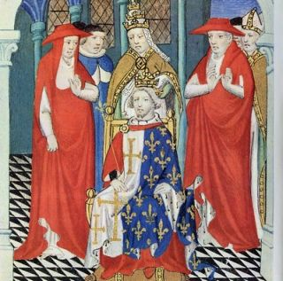
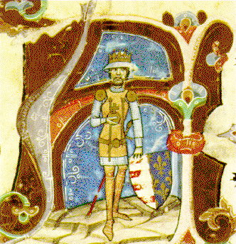
1301-ben királlyá is koronázták, de ez a korabeli szabályok szerint több okból sem volt érvényes (nem a Szent Koronával végezték). 1310-re I. Károly a pápa és a főurak egy részének támogatásával megszabadult
a vetélytársaitól. Az első koronázást még további kettő követte, mert csak az utolsó felelt meg minden előírásnak.
Harc a tartományurakkal
I. Károly „egyik” koronázása
A királyra esküt tevők között nem jelentek meg a leghatalmasabb főurak. Károly tudta, hogy addig nem uralkodhat igazán, amíg osztoznia kell a hatalmon a tartományurakkal. A fosztogatások, rablások megszüntetése az ország érdeke is volt.
I. Károlyt sokan újabb honalapítónak is tartják, mivel megtörte a kiskirályok hatalmát.

Slide 5
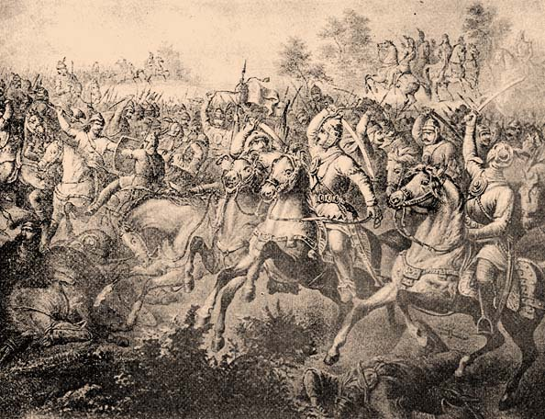
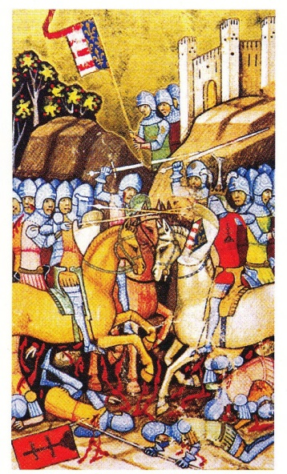
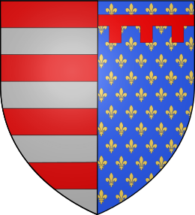
A tartományurak leveréséhez több mint tíz év kellett.
Legjelentősebb győzelmét a király Kassa város lakosainak segítségéve1312-ben Rozgonynál aratta.
Ez egyben hadtörténeti „újdonság” is, mert először fordult elő, hogy a városi polgárság megsegítette az uralkodót.
A Rozgonyi csatában Károlynak az Abák hatalmát törte meg
Károly bőkezűen megjutalmazta a hozzá csatlakozókat.
Híveinek ispáni tisztséget és várakat juttatott, főleg a tartományuraktól visszaszerzett birtokokból. Amíg a megadományozott viselte a tisztséget, kormányozta a várat vagy az uradalmat, addig a befolyó jövedelemmel is rendelkezhetett. Ebből a jövedelemből azonban köteles volt a királyt katonákkal segíteni.
Károly Róbert címerpajzsa

Slide 6
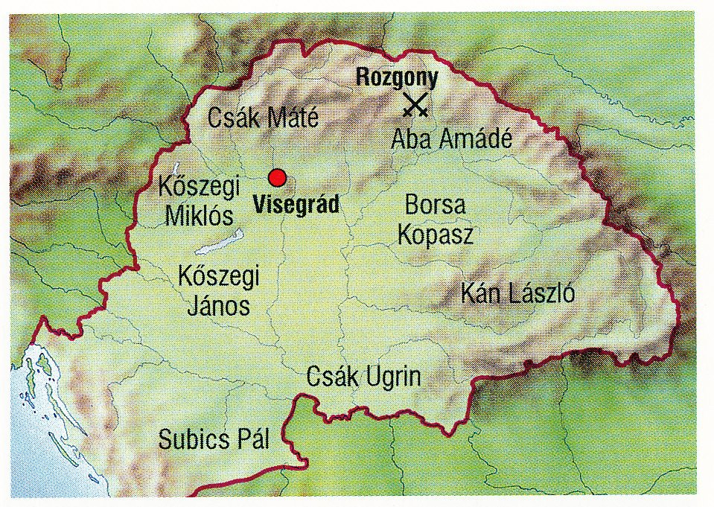
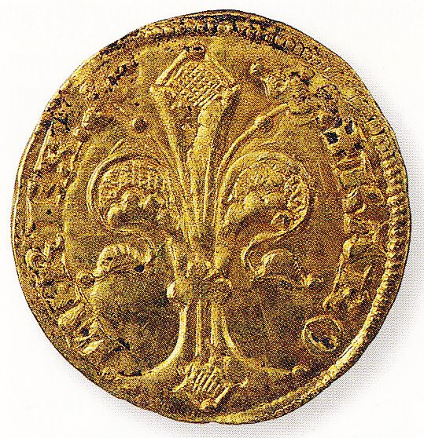
I. Károly gazdasági intézkedései
Károly a tartomány urak legyőzése után a királyság gazdasági ügyeivel foglalkozott. A kincstár bevételeit akarta növelni, ugyanis a királyi birtokok eladományozásával ezek csökkentek.
Ekkoriban Magyarország bányái adták ezüstből a világtermelés negyedét, aranyból pedig a harmadát.
Magyarország Károly uralkodásának idején a legjelentősebb tartományurak területei
A bányászok a kitermelt nemesfém mennyisége szerint bányabért fizettek a királynak. Korábban azoknak a birtokosoknak, akiknek a földjén bányát nyitottak, át kellett adniuk a területet a királynak.
Károly engedélyezte, hogy az ilyen birtokos
megtarthassa földjét, és a bányabér egy részét is átengedte neki. Így ösztönözte az új bányák nyitását.
Károly aranyforintja az anjouk jelképével a liliommal

Slide 7
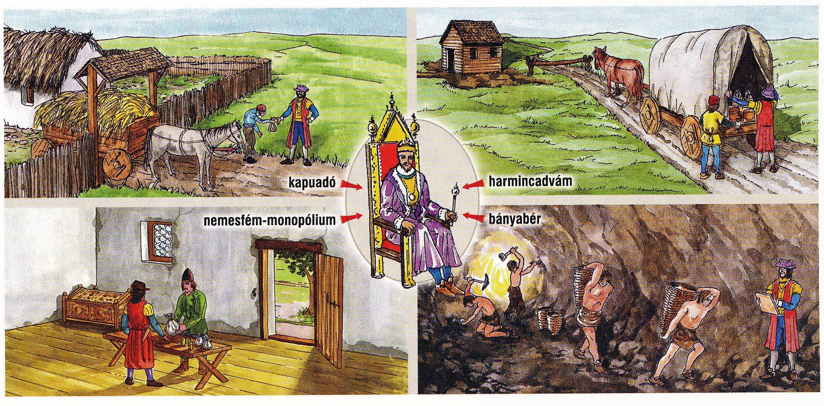
Nemesfémekkel egyedül a király kereskedhetett. Ezt a jogát nemesérc-monopóliumnak nevezzük. A kibányászott ércet tehát nem lehetett szabadon adni-venni, azt kötelező volt beváltani vert pénzre. A beváltást kizárólag a királyi kamarák végezhették. Ebből a királynak jelentős
haszna származott, hiszen az átváltási arányt a kincstár szabta meg.
Az uralkodó regálé bevételei.
Mik azok a regálék?

Slide 8
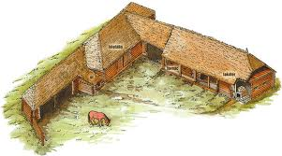
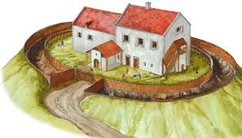
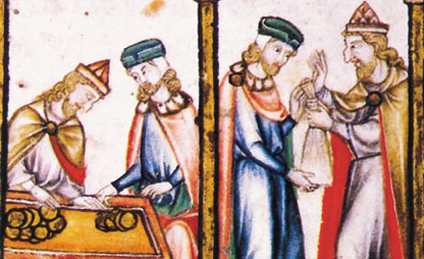
Károly a rossz minőségű ezüstpénzek helyett firenzei mintára aranyforintot veretett. A mindennapi piaci forgalomhoz szükséges váltópénz az ezüstgaras lett.
A királyi jogon szerzett bevételeket gyarapította az újonnan bevezetett
kapuadó. Ezt azok a jobbágyháztartások fizették, amelyeknek akkora kapuja volt, hogy egy szénásszekér átfért rajta.
14. századi gazdasági épület
Fallal körülvett nemesi kúria
A kereskedők harmincadvámot fizettek. Ez azt jelentette, hogy árujuk
értékének egyharmincadrészét be kellett fizetniük a kincstárba, ha be vagy
kiléptek az országból.
A harmincadvám ábrázolása egy korabeli képen

Slide 9
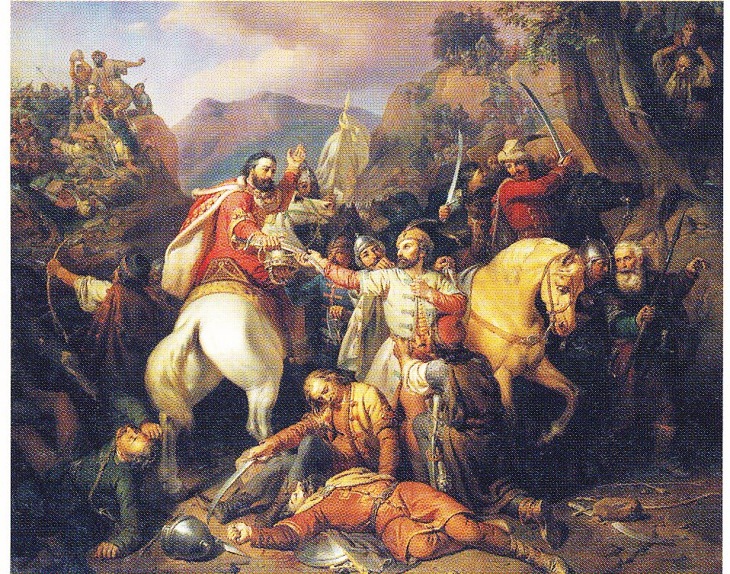
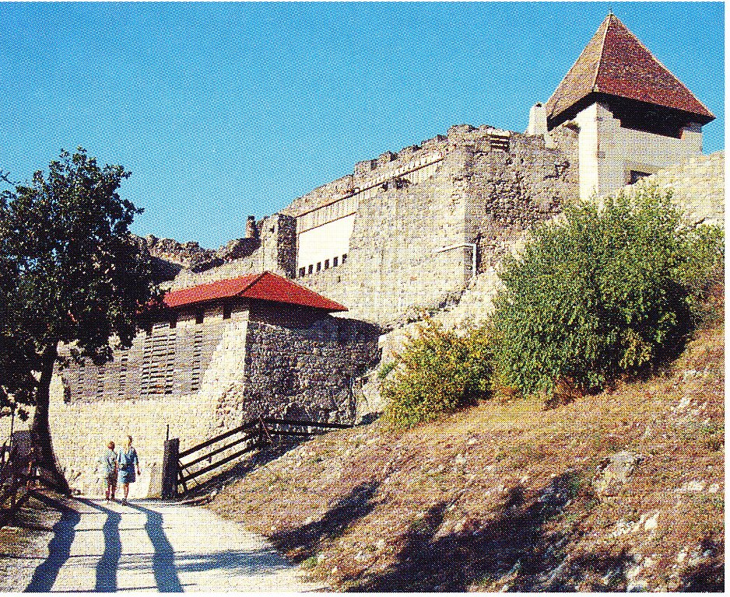
Hadakozás és diplomácia
Károly király hódításai leginkább délre irányultak. Szerbia és Bosznia ellen sikereket ért el. A Havasalföld elleni támadáskor viszont még az élete is komoly veszélybe került, mert seregét tőrbe csalták.
Többször hadakozott Ausztriával is.
Károly úgy tudott megmenekülni a havasalföldi vajda csapdájából páncélt cserélt egy vitézével
A csehekkel és a lengyelekkel viszont jó viszonyban volt. Ő maga a lengyel király lányát vette feleségül.
1335-ben meghívta Visegrádra János cseh és Kázmér lengyel királyt.
Szövetséget kötöttek egymással.
A királytalálkozó színhelye a visegrádi vár

Slide 10
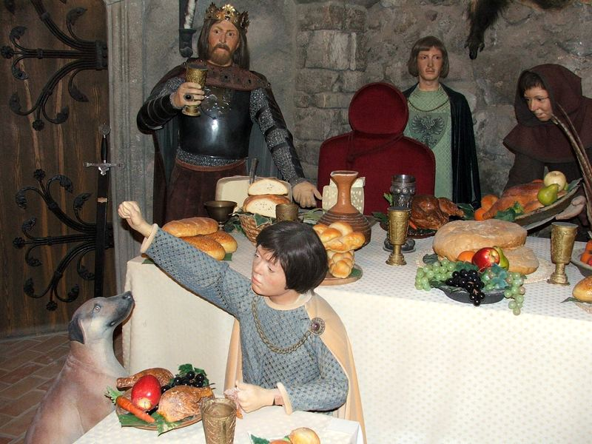
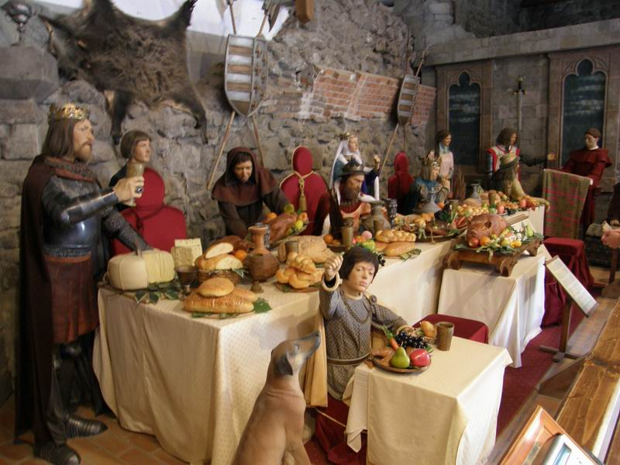
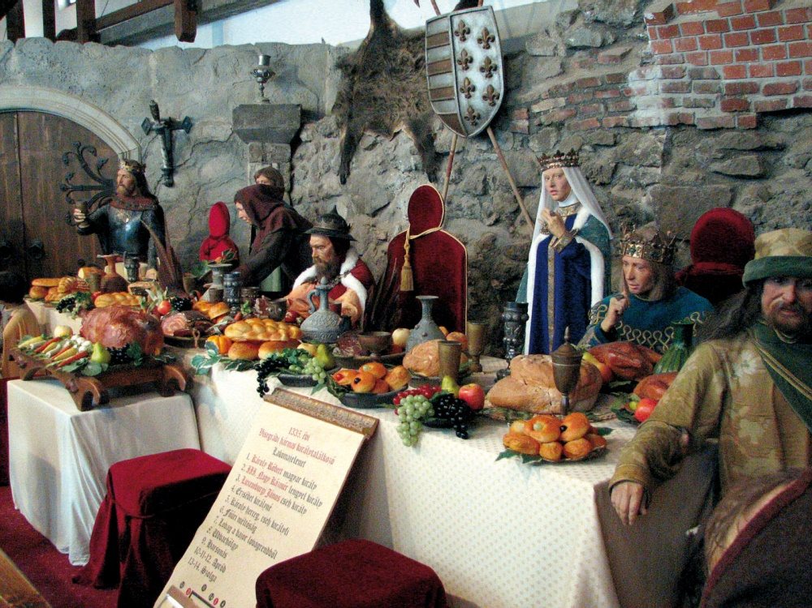
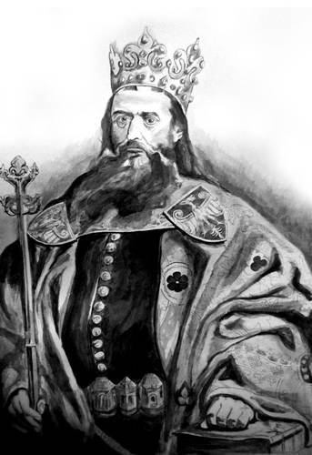
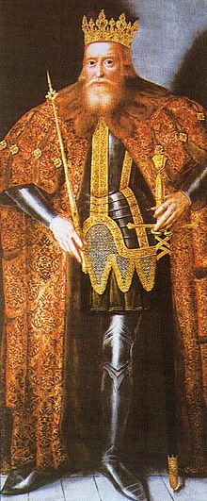
I. Károly a cseh királlyal megegyezett abban, hogy egy Bécset elkerülő kereskedelmi utat hoznak létre. Erre azért volt szükség, mert a bécsiek árumegállító joga sértette a magyar és cseh kereskedők érdekeit. Addig ugyanis a nyugatról érkező áruk jelentős része bécsi kereskedők közvetítésével, drágábban jutott el a magyar és cseh piacokra.
A három uralkodó találkozója a visegrádi
panoptikumban
Kázmér királlyal pedig arról is megegyeztek, hogy ha a lengyel király fiú utód nélkül hal meg, I. Károly fia örökli a trónt. A megállapodás Kázmér halála után életbe is lép.
Luxemburgi János cseh király
III. (Nagy) Kázmér lengyel uralkodó, akinek Károly fia I. (Nagy) Lajos lehetne az utóda

Slide 11
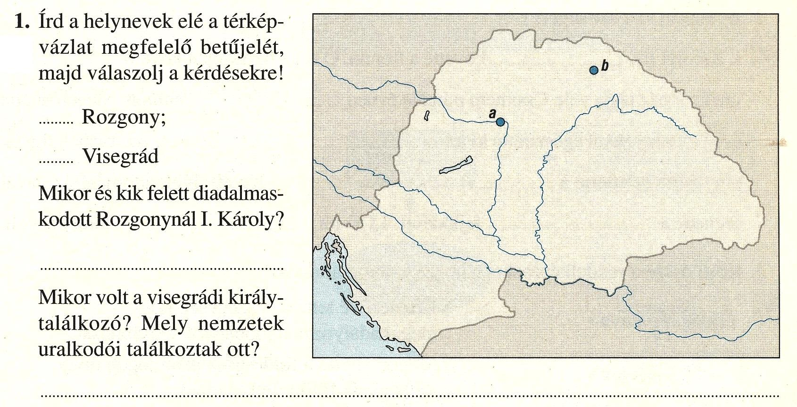
Miről is tanultunk?
b
b
a
1312ben, az Abák felett
1335-ben, Magyarország, Lengyelország, Csehország

Slide 12
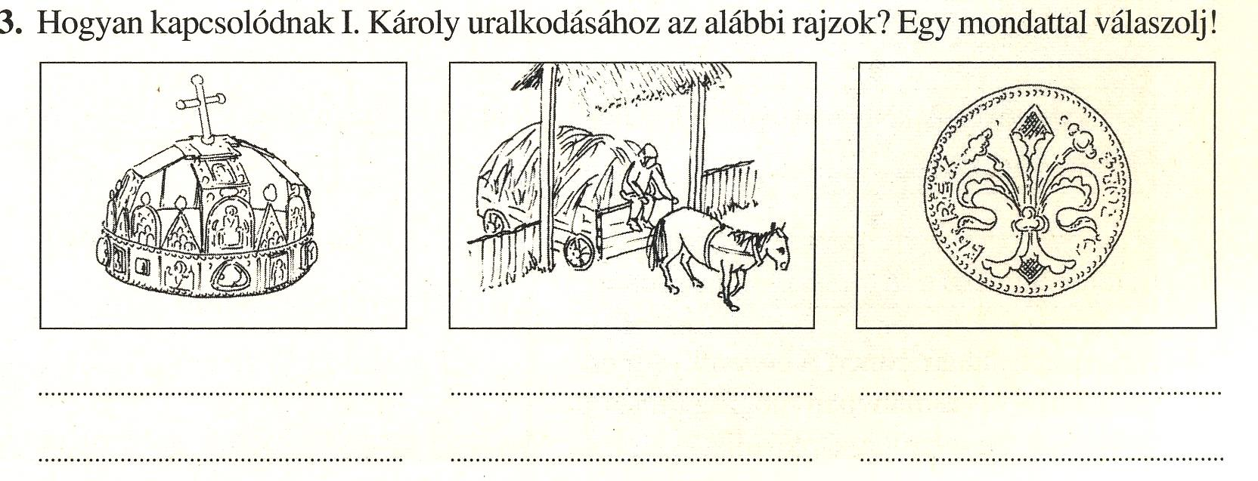
harmincad
só
adó
Végül a Szent koronával
koronázták meg.
Bevezette a legnagyobb bevételt jelentő kapuadót.
Az anjouk jelképe volt a liliom.

